Slide 1


Slide 2





Il contesto: un ambiente data-centrico
I cittadini hanno diritto all’informazione
Il protagonista dell’informazione statistica è il cittadino
L’interazione è costante
L’attività di programmazione e valutazione è complessa

Slide 3




Laprogrammazione 14-20 ha introdotto un nuovo strumento: il Performance Framework che è un set di indicatori di realizzazione fisica e finanziaria utile a valutare l'andamento del PO in corso d'opera. Per ogni Asse sono stabiliti:
Target annuali
Target intermedi al 2018
Target finali al 2023
→ forte orientamento al risultato: dalrispetto deit arget dipende l’attribuzione di una riserva di finanziamenti che per la Calabria è pari a 100 Ml di euro

Slide 4

In un ambiente data-centrico anche il POR diventa data-centrico
Con il Sistema Statistico Regionale e LogiCal

Slide 5
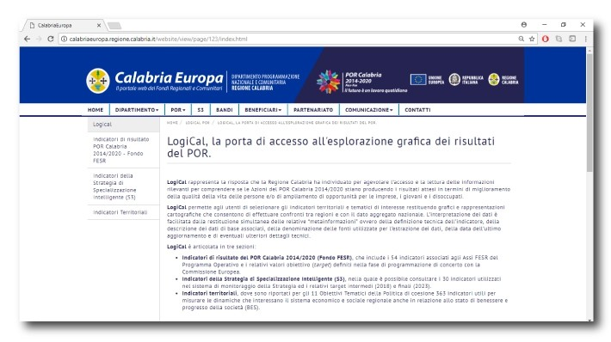
Logical: la porta di accesso all’esplorazione grafica del POR 14/20

Slide 6


Con Logical i dati generano valore per tutta la comunità calabrese
Logical è il sistema informativo di monitoraggio per
il controllo del programma
Logical è progettato per permettere agli utenti di
verificare se le azioni del POR stiano producendo i
risultati attesi

Slide 7
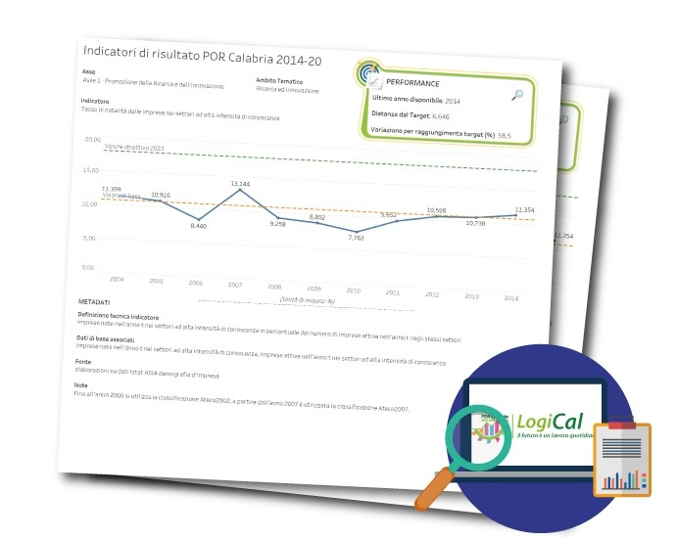



3 sezioni, più di 400 indicatori
54 indicatori di risultato del POR Calabria 14/20- Fondo FESR
30 indicatori S3
363 indicatori territoriali per misurare le dinamiche del sistema economico e sociale regionale in relazione allo stato di benessere e progresso della società (BES)

Slide 8




Logical trasforma il POR in un vero patto di comunità
aiuta l’AdG, la Regione, i policy makers a prendere decisioni misura l’andamento del POR e della S3 rispetto al raggiungimento dei target
permette di disporre di informazioni per analizzare i processi e individuare azioni correttive
permette di verificare come la Calabria è posizionata rispetto agli standard di benessere BES

Slide 9


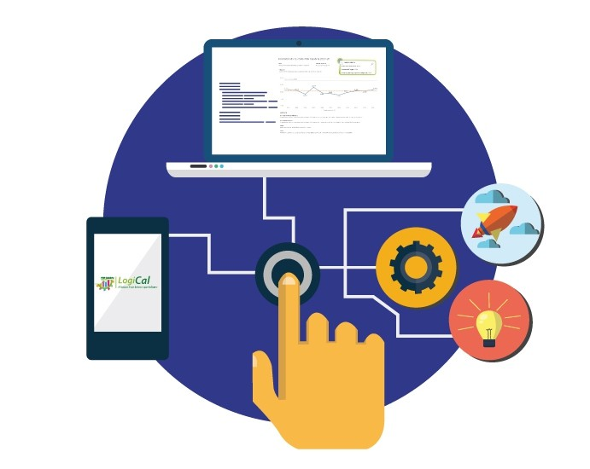



LogiCal: evoluzione in corso
In corso di sviluppo una evoluzione che porterà ad una nuova soluzione di monitoraggio centrata su:
analisi e restituzione dei dati di attuazione degli nterventi
studio e sviluppo di un set di indicatori costruiti ad hoc per rispondere alle esigenze
Informative degli stakeholder:
monitoraggiodeglinterventi
monitoraggio dei processi amministrativi
valutazione in corso ed ex-post sull’efficacia degli nterventi
I dati saranno proposti in forme semplici da leggere, fruibili in modalità interativa e condivisibile sui social.

Slide 10
Logical cambia la PA
Durante Forum PA 2017 la piattaforma è stata riconosciuta meritevole di entrare nella shortlist del Premio 10x10=100 progetti per cambiare la PA”

Slide 11
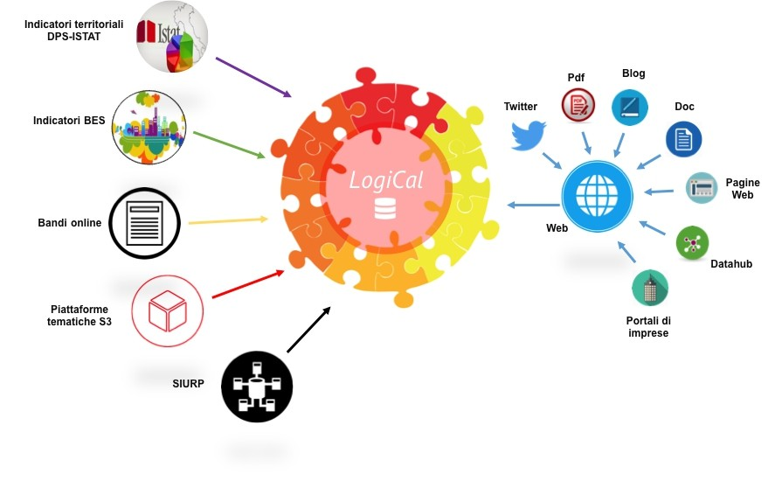
Il futuro: la valutazione partecipata

